Slide 1
Modéliser à l’aide d’un tableur
Séance 3

Slide 2
Séance 3
Fonctions de recherche
  RECHERCHEV, RECHERCHEH
  RECHERCHE
  CHOISIR, EQUIV, INDEX
Intercepter les erreurs
  ESTNA, ESTERREUR
Fonctions matricielles
  SOMMEPROD, fonctions appliquées à une matrice {}
Fonctions de bases de données
  BDLIRE, BDSOMME, BDMOYENNE, etc.
Annexe : raccourcis claviers
Résumé

Slide 3
Les fonctions de recherche

Slide 4
Fonctions de recherche sous Excel
Fonction | Description
ADRESSE | Renvoie une référence sous forme de texte à une seule cellule d'une feuille de calcul.
ZONES | Renvoie le nombre de zones dans une référence.
CHOISIR | Choisit une valeur dans une liste.
COLONNE | Renvoie le numéro de colonne d'une référence.
COLONNES | Renvoie le nombre de colonnes dans une référence.
RECHERCHEH | Effectue une recherche dans la première ligne d'une matrice et renvoie la valeur de la cellule indiquée.
INDEX | Utilise un index pour choisir une valeur provenant d'une référence ou d'une matrice.
INDIRECT | Renvoie une référence indiquée par une valeur de texte.
RECHERCHE | Recherche des valeurs dans un vecteur ou une matrice.
EQUIV | Recherche la position d’une valeur dans un vecteur ou une matrice.
DECALER | Renvoie une référence décalée par rapport à une référence donnée.
LIGNE | Renvoie le numéro de ligne d'une référence.
LIGNES | Renvoie le nombre de lignes dans une référence.
TRANSPOSE | Renvoie la transposition d'une matrice.
RECHERCHEV | Effectue une recherche dans la première colonne d'une matrice et se déplace sur la ligne pour renvoyer la valeur d'une cellule.
Suppression : RTD / Lien_hypertexte

Slide 5
Fonctions de recherche
Vocabulaire
Dans le cadre de la recherche de valeurs, on est amené à manipuler la notion générale de PLAGES de cellules.
Deux formes de plages sont utilisées :
  Les VECTEURS : plages de cellules formées d’UNE SEULE LIGNE ou UNE SEULE COLONNE
  Les MATRICES : plages de cellules formées de PLUSIEURS LIGNES ET DE PLUSIEURS COLONNES

Slide 6
Les fonctions de recherche

Slide 7
Les fonctions de recherche
RECHERCHEV/RECHERCHEH
Ces fonctions permettent la localisation d’une valeur dans un ensemble de type « clef →valeur(s) »
  Par exemple, à partir d’un numéro de client, rechercher sa raison sociale (le numéro (clef) et le nom (valeur renvoyée)
En cas de succès (=la fonction a trouvé une correspondance dans les « clefs »), une des valeurs associées à la « clef » est renvoyée par la fonction
En cas d’échec, un code erreur est renvoyé
liste des clefs
liste des valeurs associées

Slide 8
RECHERCHEV recherche Verticale
recherche exacte
ou
recherche par intervalles
effectuer une recherche dans la première colonne d’une plage de cellules, puis obtenir la valeur d’une cellule appartenant à la même ligne de la plage

Slide 9

Les fonctions de recherche
RECHERCHEV (Verticale)
La fonction RECHERCHEV attend 4 arguments :
  La valeur recherchée
  La plage utilisée pour la recherche et les valeurs associées
  Le numéro de COLONNE contenant la valeur à renvoyer (ce numéro est relatif à la plage)
  Le mode de recherche (exact ou par intervalle)
La valeur est recherchée VERTICALEMENT, dans la PREMIÈRE COLONNE de la plage

Slide 10
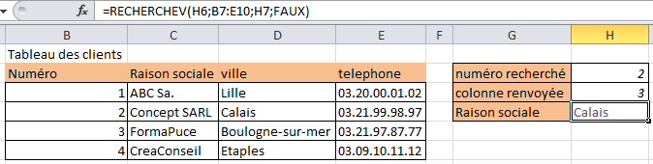
Les fonctions de recherche
RECHERCHEV (Verticale)
« valeur proche » : ici recherche exacte
« no_index » : numéro de la colonne qui contient la valeur à renvoyer par la fonction
« valeur cherchée »
résultat : rechercher exactement la valeur 2 dans la première colonne de la plage et, en cas de succès, renvoyer la valeur de la 3ème colonne
« table_matrice » : plage de recherche, dont la première colonne contient la clef

Slide 11
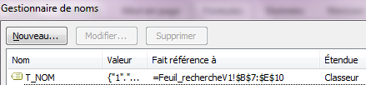
Les fonctions de recherche
RECHERCHEV (Verticale)
en général, les plages de recherche auront leur adresse absolues,
ou mieux, sous forme d’une plage nommée
=RECHERCHEV( H6 ; $B$7:$E$10 ; H7 ;FAUX)
=RECHERCHEV(H6 ; T_NOM ; H7 ; FAUX)

Slide 12
Les fonctions de recherche
RECHERCHEV - EXACTE
Le mode de recherche est fixé à FAUX (« ...pour trouver une correspondance exacte »)
En cas de succès (la valeur exacte recherchée a été trouvée), la fonction renvoie la valeur située sur la même ligne, dans le numéro de colonne spécifié par le 3ème paramètre
  Le numéro de colonne est relatif à la plage de recherche (et non pas à la feuille)
En cas d’échec (la valeur de la clef n’a pas été trouvée), la fonction renvoie un indicateur d’erreur #N/A

Slide 13
Les fonctions de recherche
RECHERCHEV (Verticale)
En cas d’erreur de clef (valeur de la clef non trouvée) :
En cas d’erreur de colonne (numéro de colonne en dehors de la plage)
résultat : #N/A
résultat : #REF!
cette erreur ne devrait jamais arriver : en effet le numéro de colonne est généralement saisi directement

Slide 14
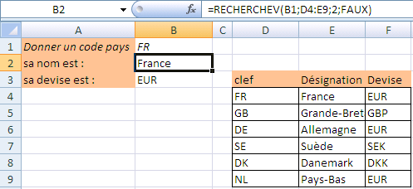
Les fonctions de recherche
RECHERCHEV - exacte
Exemple 1 : rechercher « FR » (B1) dans la 1ère colonne du tableau et renvoyer la valeur de la 2ème colonne (désignation)

Slide 15
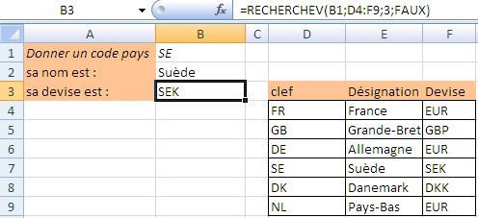
Les fonctions de recherche
RECHERCHEV - exacte
Exemple 2 : rechercher « SE » (B1) dans la 1ère colonne du tableau et renvoyer la valeur de la 3ème colonne (devise)

Slide 16
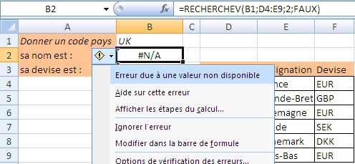
Les fonctions de recherche
RECHERCHEV - exacte
En cas de « clef » non trouvée :
Pas de valeur exacte correspondante

Slide 17
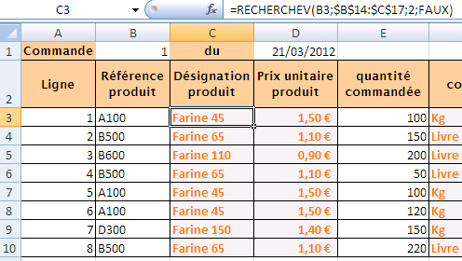
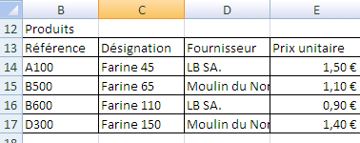
Les fonctions de recherche
RECHERCHEV - exacte
Rechercher la désignation d’un produit à partir de sa référence
En C3 : rechercher la valeur de B1 dans 1ère colonne de la plage B14:C17; si la valeur est trouvée, renvoyer la valeur de la 2èmecolonne

Slide 18
Les fonctions de recherche
RECHERCHEV - exacte
Attention : pour que la recherche aboutisse, la valeur recherchée doit trouver une correspondance exacte dans la plage de recherche (attention aux espaces au début et à la fin d’une chaîne de caractères)
Des fonctions de chaines de caractères permettent l’élimination des espaces ou la vérification de la longueur :
  SUPPRESPACE(chaine de caractères) : attend une chaîne de caractères et renvoie la chaîne sans les espaces de début et de fin
  NBCAR (chaine de caractères) : attend une chaîne de caractères et renvoie la longueur de la chaîne (combinée à la fonction SI, elle permet le contrôle de la longueur d’un code – exemple : code pays de 2 caractères)

Slide 19
Les fonctions de recherche
RECHERCHEV – PAR INTERVALLE
Le mode de recherche est fixé à VRAI (« ...pour trouver une valeur proche... ») – valeur par défaut
Ce mode de recherche requiert une PLAGE DE RECHERCHE TRIÉE en ordre croissant des « clefs » (1ère colonne de la plage), l’ensemble des clefs successives formant des intervalles de valeurs
En cas de succès (à la valeur recherchée correspond un intervalle de valeurs), la fonction renvoie la valeur située dans le numéro de colonne spécifié, sur la même ligne
En cas d’échec, la fonction renvoie un indicateur d’erreur #N/A

Slide 20
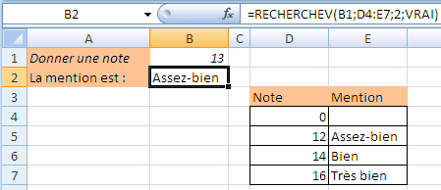
Les fonctions de recherche
RECHERCHEV – par intervalle
Exemple 1 : rechercher 13 (B1) dans les notes et s’arrêter dès qu’un intervalle de valeurs correspond (ici [ 12 , 14 [ )

Slide 21
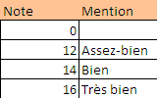
Les fonctions de recherche
RECHERCHEV – par intervalle
Dans la recherche par intervalle (commune à d’autre fonctions de recherche), la plage de recherche forme une liste d’intervalles, chacun étant constitué par
  Une borne inférieure incluse : valeur de la cellule courante
  Une borne supérieure exclue : valeur de la cellule suivante
  Soit : « [ cellule courante, cellule suivante [ »
Ainsi, aux notes correspond la liste d’intervalles :
Le dernier intervalle n’a pas de borne supérieure
Intervalles
[ 0 , 12 [
[ 12 , 14 [
[ 14 , 16 [
[ 16 , et plus [

Slide 22
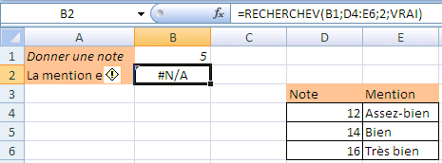
Les fonctions de recherche
RECHERCHEV – par intervalle
En cas d’erreur :
Pas d’intervalle de valeurs trouvé pour 5
Pas d’intervalle de valeurs trouvé pour 5
Le concepteur n’a pas prévu l’entrée pour traiter des notes dans l’intervalle [0,12[

Slide 23
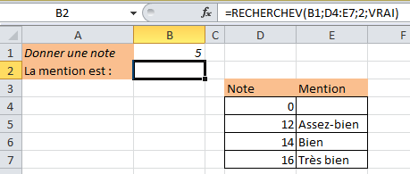
Les fonctions de recherche
RECHERCHEV – par intervalle
Modification du tableau pour prendre ce cas en compte
Pas d’intervalle de valeurs trouvé pour 5
L’intervalle de valeurs a été trouvé pour 5
L’anomalie a été corrigée : le concepteur a prévu cette fois l’entrée de tableau pour traiter des notes dans l’intervalle [0,12[

Slide 24
RECHERCHEH recherche Horizontale
recherche exacte
ou
recherche par intervalles
effectuer une recherche dans la première ligne d’une plage de cellules, puis obtenir la valeur d’une cellule appartenant à la même colonne de la plage

Slide 25

Les fonctions de recherche
RECHERCHEH (Horizontale)
La fonction RECHERCHEH attend 4 arguments :
  La valeur recherchée
  La plage utilisée (pour la recherche et les valeurs associées)
  Le numéro de LIGNE contenant la valeur à renvoyer
  Le mode de recherche (exact ou par intervalle)
La valeur est recherchée HORIZONTALEMENT, dans la PREMIÈRE LIGNE de la plage de recherche
Mis à part le sens de recherche, la fonction fonctionne suivant les mêmes mécanismes que RECHERCHEV

Slide 26
Les fonctions de recherche
RECHERCHEH - exacte
Le mode de recherche est fixé à FAUX (« ...pour trouver une valeur exacte... »)
En cas de succès (la valeur exacte recherchée a été trouvée), la fonction renvoie la valeur située dans le numéro de ligne spécifié (paramètre 3), dans la même colonne
  Le numéro de ligne est relatif à la plage de recherche
En cas d’échec, la fonction renvoie un indicateur d’erreur #N/A

Slide 27
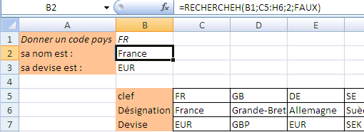
Les fonctions de recherche
RECHERCHEH - exacte
Exemple :

Slide 28
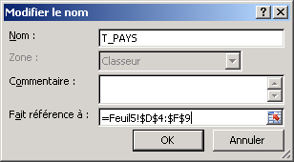
Les fonctions de recherche utiliser des noms de plage
On trouve tout intérêt à utiliser des noms de plages de recherche dans ce type de fonctions (les plages de recherche sont généralement des données de base – clients, produits - situées dans des feuilles séparées)
Ces formules ont vocation a être recopiées : l’utilisation du nom simplifie l’écriture qui devrait, sinon, utiliser des références absolues ou mixtes
Une convention peut définir que les noms de plages qui peuvent être cibles d’une recherche seront en majuscules et préfixées par T_

Slide 29
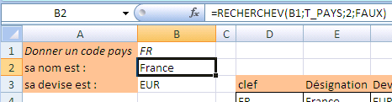
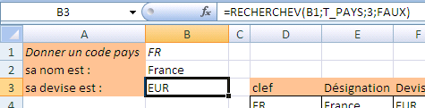
Les fonctions de recherche utiliser des noms de plage
La recherche est ainsi uniformisée :

Slide 30
RECHERCHE
recherche vectorielle
ou
recherche matricielle
Rechercher une valeur dans une plage à une ligne ou colonne (appelée vecteur) et renvoyer une valeur à partir de la même position dans une seconde plage à une ligne ou colonne.

Slide 31

Les fonctions de recherche
RECHERCHE
La fonction RECHERCHE attend 3 arguments :
  La valeur recherchée
  Le vecteur de recherche (ordre croissant de valeurs)
  Le vecteur du résultat
En cas de succès (à la valeur recherchée, correspond un intervalle de valeurs), la fonction renvoie la valeur du vecteur résultat située à la même position relative dans un vecteur résultat (horizontal ou vertical)
En cas d’échec, la fonction renvoie #N/A

Slide 32
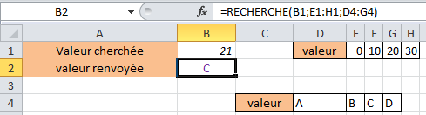
Les fonctions de recherche
RECHERCHE
Exemple :
  la valeur 21 est recherchée dans la plage E1:H1
  elle est trouvée à la 3ème position de ce vecteur
  la 3ème valeur du vecteur D4:G4, « C », est alors renvoyée

Slide 33
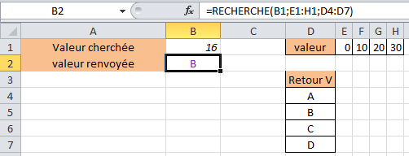
Les fonctions de recherche
RECHERCHE
Exemple :
  la valeur 16 est recherchée dans le vecteur E1:H1
  elle est trouvée à la 2ème position de cette plage
  la 2ème valeur de la plage D4:D7, « B », est alors renvoyée

Slide 34


Les fonctions de recherche
RECHERCHE
La fonction RECHERCHE s’appuie sur un vecteur de recherche dont les éléments sont rangés en ordre croissant de valeurs
Si ça n’est pas le cas, la recherche risque de s’arrêter prématurément et fournir des résultats erronés.

Slide 35
CHOISIR
Renvoyer une des valeurs d’une liste de valeurs en fonction de son numéro d’ordre

Slide 36

Les fonctions de recherche
CHOISIR
La fonction CHOISIR attend 2 arguments ou plus :
  Le numéro d’ordre de la valeur recherchée (1 à 254)
  Un liste de valeurs (1 à 254), références de cellules ou de plages de cellules
En cas de succès, la fonction renvoie la valeur de la liste correspondant au numéro d’ordre passé
En cas d’échec, une erreur #VALEUR est renvoyée
  C’est le cas quand le numéro d’ordre est inférieur à 1 ou supérieur au nombre de valeurs de la liste

Slide 37
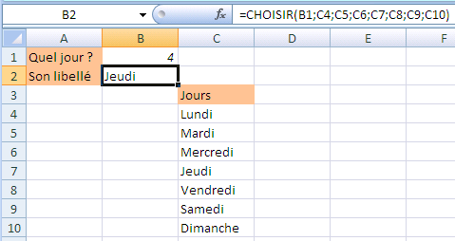
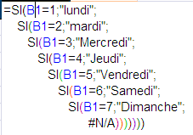
Les fonctions de recherche
CHOISIR
Exemple : choisir un jour en fonction du numéro saisi
Équivalent à une imbrication de SI

Slide 38
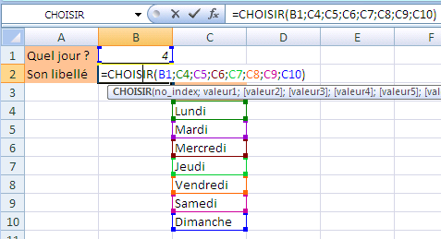
Les fonctions de recherche
CHOISIR
Exemple : choisir une cellule en fonction du numéro saisi

Slide 39
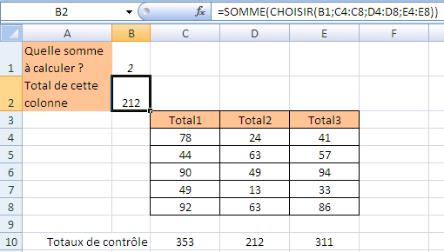
Les fonctions de recherche
CHOISIR
Exemple : choisir une plage en fonction du numéro et en faire la somme :
La fonction CHOISIR renvoie la 2ème plage de valeurs à la fonction SOMME qui en calcule la somme des valeurs

Slide 40
DECALER
Renvoyer une référence à une plage dont le nombre de colonnes et de lignes est décalé d’un certain nombre de positions

Slide 41
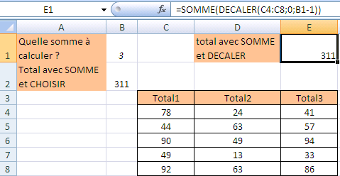
Les fonctions de recherche
DECALER
Exemple : Renvoyer une plage à partir d’une plage de référence et d’un décalage en nombre de lignes et de colonnes
À partir d’une plage de référence (C4:C8), décalage de 0 ligne et de (B1 – 1) colonnes (ici 2 colonnes), et effectuer la somme

Slide 42
EQUIV
Recherche un élément spécifique dans une plage de cellules, puis renvoie sa position relative dans la plage.

Slide 43

Les fonctions de recherche
EQUIV
La fonction EQUIV attend 3 arguments :
  La valeur recherchée
    Peut contenir des caractères génériques * et ? en cas de recherche textuelle
  La plage de recherche
  Le type de recherche appliquée (voir diapo. suivante)
En cas de succès (la valeur a été trouvée), la fonction renvoie la position de la valeur trouvée
En cas d’échec, une erreur #N/A est renvoyée

Slide 44
Les fonctions de recherche
EQUIV
Les types de recherche
  1 (par défaut) : recherche de la valeur la plus élevée inférieure ou égale à la valeur cherchée ➔ la plage de recherche doit être classée dans l’ordre croissant de ses valeurs (équivalent à une liste d’intervalles)
  0 : recherche d’une valeur exacte (pas de classement pour les valeurs de la zone de recherche); en cas de doublon, on trouve la première occurrence
  -1 : recherche de la valeur la plus faible supérieure ou égale à la valeur cherchée ➔ la plage de recherche doit être classée dans l’ordre décroissant de ses valeurs

Slide 45
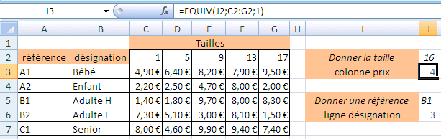
Les fonctions de recherche
EQUIV
Exemple 1 : recherche PAR INTERVALLE CROISSANT d’une taille dans une liste de tailles classée en ordre croissant et renvoie la position (numéro de la colonne)

Slide 46
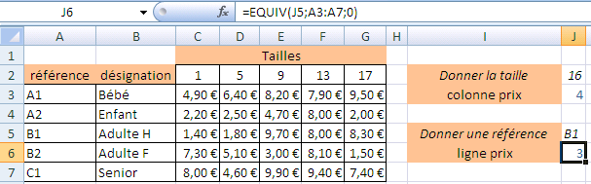
Les fonctions de recherche
EQUIV
Exemple 2 : recherche EXACTE d’une référence dans une liste de références et renvoie de la position (numéro de ligne)

Slide 47
INDEX
Renvoie une valeur à une position relative dans une plage (numéro de ligne et numéro de colonne)

Slide 48

Les fonctions de recherche
INDEX
La fonction INDEX attend 3 arguments :
  Une plage de cellules
  Un numéro de ligne
  Un numéro de colonne
En cas de succès, la fonction renvoie la valeur de la cellule à l’intersection du numéro de ligne et du numéro de colonne
En cas d’échec (erreur de numéro de ligne ou de colonne), une erreur #N/A est renvoyée

Slide 49
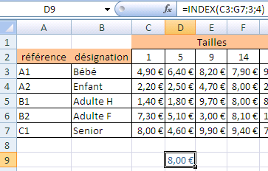
Les fonctions de recherche
INDEX
Exemple 1 : recherche du prix dans la plage des prix à l’intersection de la ligne 3 et de la colonne 4 (relatives au tableau de prix)

Slide 50
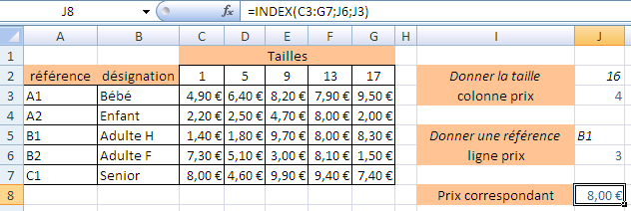
Les fonctions de recherche
INDEX
Exemple 1 : recherche du prix dans la plage des prix à l’intersection de la colonne 4 (J3) et de la ligne 3 (J6) , relatives au tableau de prix

Slide 51
Intercepter les erreurs

Slide 52
Intercepter les erreurs
La gestion des erreurs est indispensable pour obtenir des résultats fiables
Elle passe par la mise en œuvre de 3 mécanismes :
  Contrôler les données en entrée
    En utilisant les outils de validation des données saisies intégrés au tableur
    En utilisant les fonctions intégrées de test de valeurs numériques, texte
  Gérer l’interception des erreurs dans les formules elles-mêmes, afin de réagir à des erreurs impliquant plusieurs cellules (Recherche infructueuse dans une plage)

Slide 53
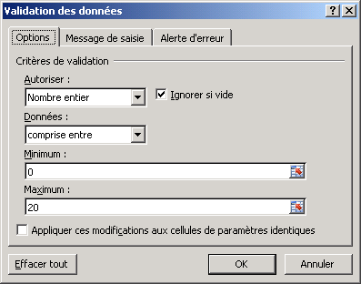
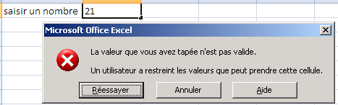
Intercepter les erreurs outil de validation
Les tableurs permettent la mise en œuvre de contrôles de la saisie, avec affichage d’un message d’erreur
Contrôle de valeurs fixes ou provenant de références de cellules

Slide 54
Intercepter les erreurs outil de validation
L’outil de validation est accessible sur Excel 2007 dans Données > Outils de Données > icône Validation des données
Il offre un premier niveau de validation des données saisies
Cependant un coller d’une valeur erronée dans une cellule avec validation ne signale aucune erreur...
De plus les données qui ne font pas l’objet d’une saisie ne sont toujours pas contrôlées et les contrôles trop complexes pour être pris en charge par cet outil
L’outil de mise en forme conditionnel permet la mise en évidence des valeurs qui ne sont pas dans des intervalles de valeurs attendus

Slide 55
Intercepter les erreurs outil de mise en forme conditionnelle.
L’outil de mise en forme conditionnelle permet la mise en évidence des valeurs qui ne sont pas dans des intervalles de valeurs attendus : une mise en forme est choisie en fonction de la condition de contrôle
Bien que cet outil serve avant tout à mettre en évidence des valeurs dans des tableaux de calcul, on peut envisager de l’utiliser également dans la cadre de plage de valeurs saisies à contrôler
L’outil de validation est accessible sur Excel 2007 dans Accueil > Style> Mise en forme conditionnelle

Slide 56
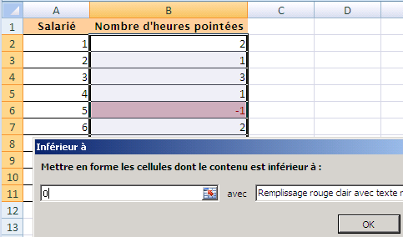
Intercepter les erreurs outil de mise en forme conditionnelle.
Exemple : dans une feuille de saisie d’un nombre d’heures par salarié, indiquer les nombres d’heures négatifs

Slide 57
Intercepter les erreurs fonctions intégrées de contrôle
Des fonctions intégrées permettent le contrôle des données saisies en fonction de leur type de donnée et l’interception des valeurs ne correspondant à celles attendues
Fonction | Renvoie la valeur VRAI si
ESTVIDE | VRAI si La valeur fait référence à une cellule vide.
ESTLOGIQUE | VRAI si La valeur fait référence à une valeur logique.
ESTNONTEXTE | VRAI si La valeur fait référence à tout élément qui n'est pas du texte. (Notez que cette fonction renvoie la valeur VRAI si la valeur fait référence à une cellule vide.)
ESTNUM | VRAI si La valeur fait référence à un nombre.
ESTTEXTE | VRAI si La valeur fait référence à du texte.
TYPE | Renvoie un nombre pour indiquer le type de données d’une valeur

Slide 58
Intercepter les erreurs fonctions intégrées de contrôle
La fonction TYPE renvoie le type d’une valeur passée en paramètres sous forme d’un nombre :
On peut ensuite combiner cette fonction avec la fonction SI pour tester le type de donnée de valeurs
Valeur renvoyée par TYPE | Signification
1 | Si valeur est un nombre.
2 | Si valeur est du texte
4 | Si valeur est logique
16 | Si valeur est une valeur d’erreur
64 | Si valeur est une matrice

Slide 59
Intercepter les erreurs fonctions intégrées de contrôle
Les fonctions ESTx sont utiles pour tester les valeurs utilisées dans des formules .
Associées à la fonction SI, elle représentent un moyen d’indiquer à l’utilisateur une saisie erronées et d’anticiper les erreurs dans les formules

Slide 60
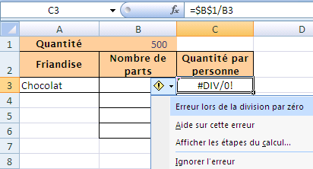
Intercepter les erreurs fonctions intégrées de contrôle
Exemple : cas d’une division par 0, le tableur marque comme la cellule en erreur (mais on peut ignorer cette erreur)
Attention : si l’erreur est ignorée, on enlève l’indicateur « ! »
Attention : si l’erreur est ignorée, on enlève l’indicateur « ! »

Slide 61
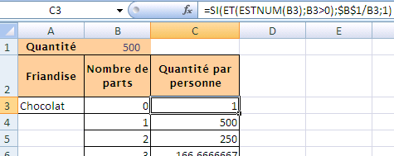
Intercepter les erreurs fonctions intégrées de contrôle
Exemple : si le nombre de parts est un nombre positif (à la fois numérique et supérieur à 0), on effectue le calcul, sinon « on considère qu’on a qu’une part » (...c’est du chocolat...)

Slide 62
Intercepter les erreurs fonctions intégrées d’erreur
Des fonctions intégrées permettent l’interception des erreurs au moment où elles se produisent, généralement dans les formules
Fonction | Renvoie la valeur VRAI si
ESTERR | La valeur fait référence à n'importe quelle valeur d'erreur, à l'exception de #N/A.
ESTERREUR | La valeur fait référence à une des valeurs d'erreur (#N/A, #VALEUR!, #REF!, #DIV/0!, #NOMBRE!, #NOM? ou #NUL!).
ESTNA | La valeur fait référence à la valeur d'erreur #N/A (valeur non disponible).
ESTREF | La valeur fait référence à une référence.
TYPE.ERREUR | Renvoie un numéro d’erreur, #N/A si pas d’erreur

Slide 63
Intercepter les erreurs fonctions intégrées d’erreur
Si valeur est égale à | TYPE.ERREUR renvoie | Cas d’erreur
#NUL! | 1 | Intersection de 2 zones qui ne se coupent pas
#DIV/0! | 2 | Division par 0
#VALEUR! | 3 | Opérande incorrecte dans une opération arithmétique
#REF! | 4 | Un calcul fait référence à une cellule qui n’existe plus
#NOM? | 5 | Nom de fonction inconnu
#NOMBRE! | 6 | Valeurs numériques non valides
#N/A | 7 | Valeur non disponible (suite à une recherche, par exemple), ou provoqué par la fonction NA()
(pas d’erreur) | #N/A

Slide 64
Intercepter les erreurs fonctions intégrées d’erreur
Les fonctions ESTx de gestion des erreurs sont utiles pour intercepter des erreurs inattendues dans des formules, comme RECHERCHEV .
Associées à la fonction SI, elle représentent un moyen d’intercepter ces erreurs et de choisir une option adaptée
Le principe est
  Tester la formule (fonction, calcul) dans une fonction de gestion d’erreurs (ESTNA, ESTERREUR) : VRAI (erreur), FAUX (pas d’erreur)
  Si VRAI, fournir la valeur souhaitée en cas d’erreur (message ou valeur par défaut)
  Sinon, refournir la formule comme valeur

Slide 65
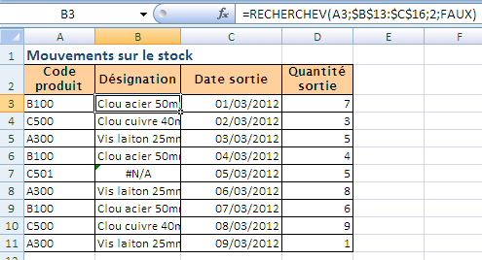
Intercepter les erreurs fonctions intégrées d’erreur
Exemple : recherche d’une valeur
La recherche a échoué

Slide 66
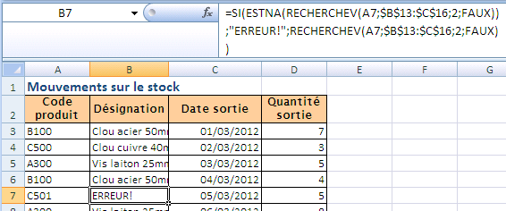
Intercepter les erreurs fonctions intégrées d’erreur
Exemple : l’erreur a été interceptée
L’erreur #N/A a été interceptée, une désignation spécifique « ERREUR ! » a remplacé l’erreur

Slide 67
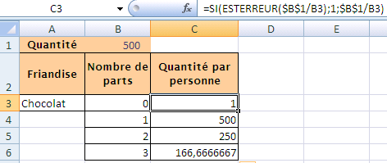
Intercepter les erreurs fonctions intégrées d’erreur
Exemple : l’erreur a été interceptée
Si le calcul B1/B3 provoque une erreur (c’est la cas ici avec un diviseur à 0), alors la valeur est 1, sinon la valeur est B1/B3
Si le calcul B1/B3 provoque une erreur (c’est la cas ici avec un diviseur à 0), alors la valeur est 1, sinon la valeur est B1/B3

Slide 68
Les formules matricielles

Slide 69
Les formules matricielles
L’écriture d’une formule matricielle permet l’application d’une formule à une matrice (plage de cellules)
Elle est réalisé avec des fonctions de base :
  En sélectionnant la plage concernée par la formule
  En saisissant la formule appliquée à la plage
    Ex : =plage1*plage2
  Puis en validant par MAJ+CTRL+Entrée
  La formule est encadrée d’accolades ouvrante et fermante et s’adresse à la totalité de la plage tout en utilisant la ligne/colonne actuelle pour effectuer ses calculs
Des fonctions classiques comme SOMMEPROD agissent directement sur des matrices

Slide 70
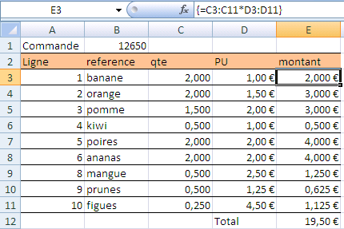
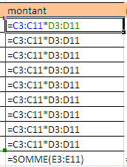
Les formules matricielles
Formule matricielle
Exemple
{=C3:C11*D3:D11}
*

Slide 71

Formules matricielles fonction SOMMEPROD
Cette fonction attend
  Au moins 2 matrices de mêmes dimensions
En cas de succès, la fonction renvoie la somme des produits des matrices
En cas d’échec, un code erreur est renvoyé

Slide 72
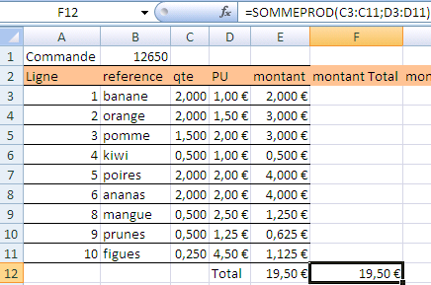
Formules matricielles fonction SOMMEPROD
Exemple :
Peut être remplacé par l’écriture matricielle : {=SOMME(C3:C11*D3:D11)}

Slide 73
Fonctions de bases de données

Slide 74
Fonctions de bases de données
Dans un classeur, une base de données est représentée par une plage de cellules formant une liste avec :
  En colonne : les champs
  En ligne : les enregistrements, la première ligne (étiquettes) étant réservée aux noms des champs (les champs sont adressés par leur nom ou leur position à partir de 1, pour la 1ère colonne)

Slide 75
Fonctions de bases de données
Des fonctions spécifiques permettent l’accès à une base de données en précisant des critères sous forme d’expressions logiques
Les noms des fonctions disponibles sont préfixés par BD : BDLIRE, BDSOMME, BDMOYENNE, BDMIN, BDMAX, etc.
Elles attendent 3 arguments :
  La plage de la base de données
  Le nom ou la position du champ renvoyé (ou du champ sur lequel la fonction est appliquée, pour une somme, par exemple)
  Une plage de critères permettant de restreindre le nombre de ligne exploitées

Slide 76

Fonctions de bases de données
Fonction BDLIRE
la fonction attend
  Une base de données (plage de cellules)
  Le nom d’une colonne à renvoyer
  La plage qui précise les critères de sélection
En cas de succès, la fonction renvoie la valeur sélectionnée (une seule valeur)
En cas d’échec la fonction renvoie un code erreur :
  aucune valeur trouvée : #VALEUR
  ou plusieurs valeurs trouvée : #NOMBRE

Slide 77
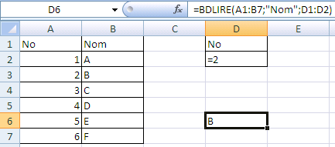

Fonctions de bases de données
Fonction BDLIRE
Exemple :
Plusieurs critères peuvent être spécifiés : sur des colonnes (ET) et/ou sur des lignes (OU) (proche du mode QBE d’Access)

Slide 78

Fonctions de bases de données
Fonction BDSOMME
la fonction attend
  Une base de données (plage de cellules)
  Le nom d’une colonne à additionner
  La plage qui précise les critères de sélection
En cas de succès, la fonction renvoie la somme des valeurs du champ
En cas d’échec la fonction renvoie un code erreur :
  aucune valeur trouvée : #VALEUR
  ou plusieurs valeurs trouvée : #NOMBRE

Slide 79
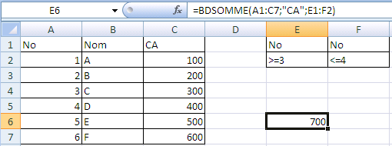
Fonctions de bases de données
Fonction BDSOMME
Exemple :
ET

Slide 80
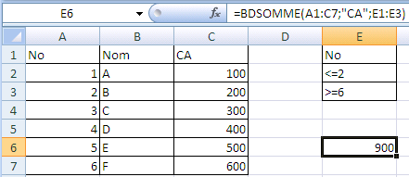
Fonctions de bases de données
Fonction BDSOMME
Exemple :
OU

Slide 81
Raccourcis clavier
Sous Windows

Slide 82
Raccourcis clavier raccourcis usuels
CTRL-C : copier
CTRL-X : couper
CTRL-V : coller
CTRL-S : enregistrer
CTRL-Z : annuler la dernière opération
CTRL-Y : rétablir la dernière opération
CTRL+Home : retour en haut à gauche
CTRL-A : tout sélectionner (EXCEL :plage environnante)
CTRL-PageDown : afficher la feuille suivante
CTRL-PageUp : afficher la feuille précédente
F1 : afficher l’aide
F4 : EXCEL : passer une référence en absolu (C6 → $C$6)
F1, puis :
« raccourcis » , rechercher

Slide 83
Résumé
http://office.microsoft.com/fr-ca/support/

Slide 84
Résumé
Utilisation des fonctions de recherche
  RECHERCHEV , RECHERCHEH, RECHERCHE
  CHOISIR
  EQUIV, INDEX
Utilisation des fonctions d’information
  ESTNUM, ESTTEXTE
Utilisation des fonctions d’interception des erreurs
  ESTERREUR , ESTNA
Utilisation des fonctions matricielles
  SOMMEPROD, autres fonctions appliquées à une matrice {}
Utilisation des fonctions de bases de données
  BDLIRE, BDSOMME, BDMOYENNE, BDMIN, BDMAX

